Slide 1
Design Phase

Slide 2
Disclaimer
Document Name:
Data Classification: INTERNAL
Disclaimer
The contents of this document are property of Softtek, and are classified as Internal. Any reproduction in whole or in part is strictly prohibited without the written permission of Softtek.
This document is subject to change. Comments, corrections or questions should be directed to the author.
Audience/Viewership | Purpose
Revision Chart
The following chart list the revisions made to this document. Use this to describe the changes and additions each time this document is re-published. The description should be detailed as possible and include the names of the reviewers who request the changes.
Version No. | Version Date | Types of Changes | Owner/Author | Date of Review/Expiration
1 | 5/10/2017 | Creation | ALRC2 | N/A

Slide 3
¿Que es diseño?
El diseño se focaliza en la solución conceptual que cubre los requerimientos. Pensar de forma razonada como solucionaremos el problema o funcionalidad requerida.
Tipos de Diseño
Diseño Conceptual: Podria ser solo la pantalla como queremos que se vea por fuera, que controles tiene, botones, cajas de texto
Diseño Lógico: Como se comunica esta pantalla con otras, dentro de que parte de todo el sistema tiene su lugar
Diseño Fisico: Generar los objetos o participantes del modelo con sus características completas, lo que usar el programador para hacer su trabajo.

Slide 4
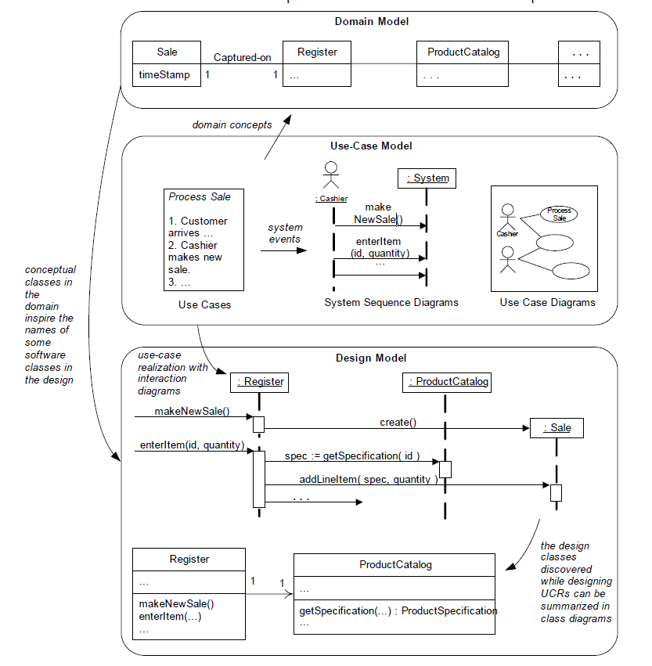
¿Que es el modelo de Diseño?

Slide 5
UML – Unified Model Language
El lenguaje de modelado unificado (UML) nos permite estandarizar la forma en la que se documenta en un desarrollo de software.
Puede usarse un modelo muy detallado a un modelo muy a alto nivel
El UML se divide en 2 tipos de diagramas, Diagramas estáticos o Diagramas Dinamicos, los estáticos se ocupan mas de la estructura de lo que compone el modelo y los dinámicos de como interactúan los componentes del modelo con otros componentes
Los diagramas mas comúnmente usados son:
Clases
Secuencia
Actividades o Diagramas de Flujo
En el análisis se usan los Casos de Uso, Objetos
En Arquitectura se usan los diagramas de paquetes, componentes, deployment

Slide 6
¿Que necesito para diseñar?
Primero se tiene que haber previamente analizado el requerimiento o tener al menos un requerimiento claro.
Casos de Uso o Historias de Usuario
Transforma el modelo de análisis al modelo de diseño

Slide 7
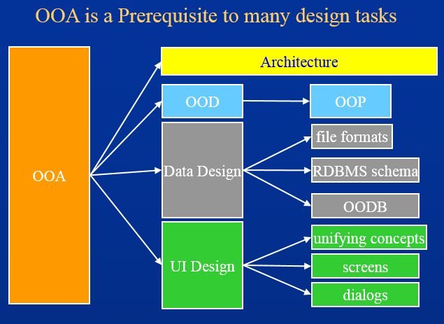
Importancia del Analisis (Object Oriented Analysis)

Slide 8
¿Qué soluciona el Diseño?
Codificación mas “razonada”
Standard de comunicación y codificación
Documentación
Mantenimiento
Proyectos con mas de un desarrollador
Sirve a diferentes roles no solo al programador, por ejemplo al tester
En el diseño se deberían de encontrar clases abstractas, interfaces, clases selladas, herencia simple
Se maximiza el reuso de artefactos
Se definen interacciones entre objetos , clases, con quien se comunica y como se comunica
Se sigue la arquitectura
Las clases forman componentes, piezas mas grandes dentro del sistema
El diseño debería ser agnóstico a la tecnología

Slide 9
Patrones de Diseño
Solucionar problemas comunes de la misma manera
Una forma elegante de codificar
Los mas comunes Singleton, Observer, Proxy, MVC, MVVM

Slide 10
Técnicas de Diseño
Un problema puede tener mas de una solución, el diseñador senior o el que conozca mas del problema ayudara a decidir cual es la mejor solución. “Design Decision”
Tomar Decisiones en el Diseño
El desarrollador debe soportar su decisión en: los requerimientos, como se ha diseñado al momento (ser congruente), la tecnología disponible, Principios del diseño de Software como patrones o best practices, que es lo que ha funcionado correctamente en el pasado.
El resultado del análisis debe estar reflejado en el diseño, si el análisis contempla una Venta de Autos, el diseño debe tener contemplado la clase Auto, la clase Venta y los atributos necesarios para cada clase, IdVenta, FechaVenta etc.

Slide 11
Subsistemas de Soporte
Adicional al requerimiento funcional se debe tener en cuenta los requerimientos no funcionales y estos
A su vez deben estar en la solución que surja en el diseño no como el objetivo principal pero si como en cumplimiento a la arquitectura del sistema.
Por ejemplo la bitácora de inserts, si nuestro requerimiento es Inserta una venta, seguramente tendremos que guardar en la tabla Bitacora quien inserto la venta, fecha de inserción, lo anterior es un requerimiento no functional pero tiene que ser seguido por los inserts del Sistema.
Los subsistemas de soporte mas comunes son:
Seguridad
Manejo de Excepciones
Logging “Bitacora”
Reportes
Navegación del sistema
Persistencia de Sesiones (Usuario Autenticado)

Slide 12
¿Que debería de tener un buen Diseño?
Estar claro en el artefacto principal de la solución propuesta, si es un calculo de ventas, seguramente la clase, forma o modulo será de Venta
Estar claro el tipo de artefacto a generar modificar, stored procedure, class, forma, web page
Tener una serie de pasos documentada que solucione o lleve el flujo de el requerimiento
Persistir el diseño, en un documento en Word, Excel, archivo UML, foto, cuaderno
Haber hecho un “peer review” (Revisión en pareja) con alguien del proyecto validando la solución planeada

Slide 13
Agile and Design
Agile Software Development, entregar software más rápido, las personas son mas importantes que los procesos y herramientas, entregar el software es mas importante que la documentación (pero eso no significa no documentes), colaboración con el cliente es mas importante que la negociación del contrato, Responder a los cambios es mas importante que el plan.
Agile promueve poca documentación , es por eso que no se buscan diagramas extensos, pero si promovemos el razonamiento antes de codificar, diagrama de flujo, diagrama de clases o de secuencia o una explicación en una serie de pasos que valide tu codificación.
Se podría usar al inicio de un proyecto

Slide 14
Desventajas de Agile
Es nuevo para muchos desarrolladores y administradores
Es requerida la participación constante de los interesados en el sistema

Slide 15
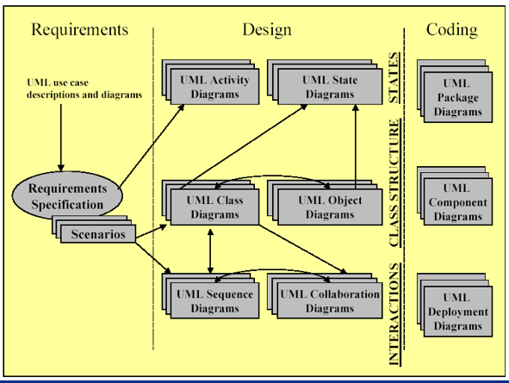
UML Design Diagrams

Slide 17
Application Development
Practice Speciales Group
PSG

